Slide 1


РАЗРАБОТКА ПРОГРАММНЫХ МОДУЛЕЙ «Разработка блокнота» 09.02.07.21.1.1.1
Работу выполнил:
обучающийся 21ИСС1 группы
Анисимов В. А.
Руководитель:
Филимонов А. Ю.
Пермь, 2023

Slide 2

Введение
Цель данной работы – разработать блокнот, с помощью которого пользователи смогут записывать, копировать и вставлять информацию. Такое приложение полезно для организации рабочего процесса и повышения эффективности управления временем.

Slide 3
Проектирование
Основные функции приложения: записывать, копировать и вставлять информацию. Дополнительные функции приложения: система авторизации, регистрации и режим инкогнито.
Основные компоненты системы: приложение WPF на visual studio 2022 и база данных на sql server management studio.
В приложении необходимы: страница авторизации, страница регистрации, страница блокнота для пользователя и страница блокнота для админа.

Slide 4
Предпроектный анализ
В существующих программах “блокнот”, к примеру встроенной в Windows, обычно имеются основные функции приложения: записывать, копировать и вставлять информацию.

Slide 5
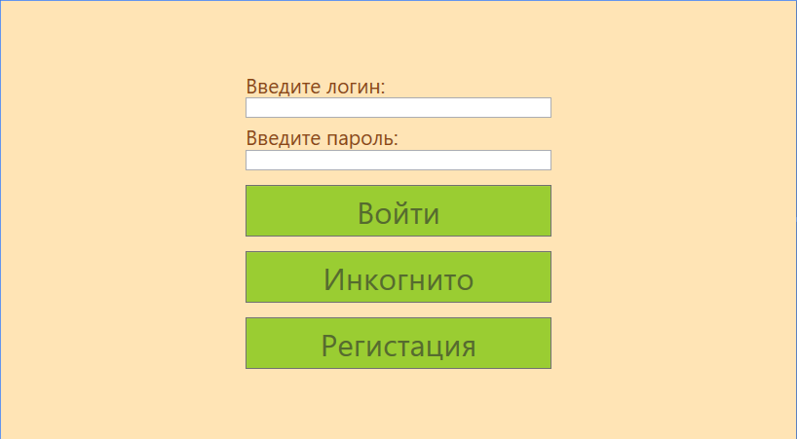
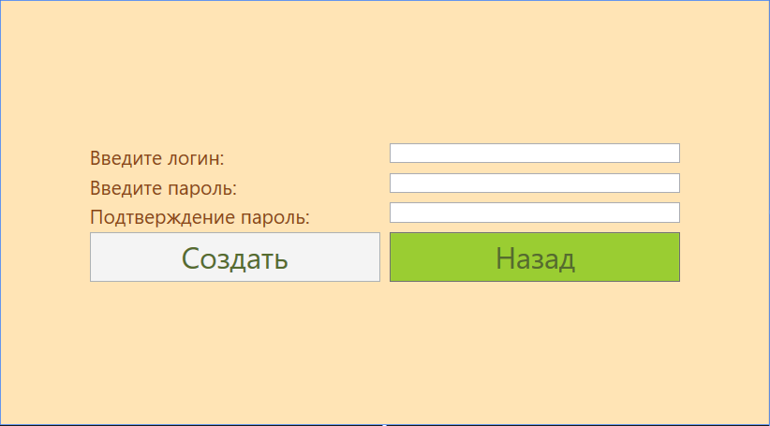
Разработка программного обеспечения
Разработка четырёх страниц.

Slide 6
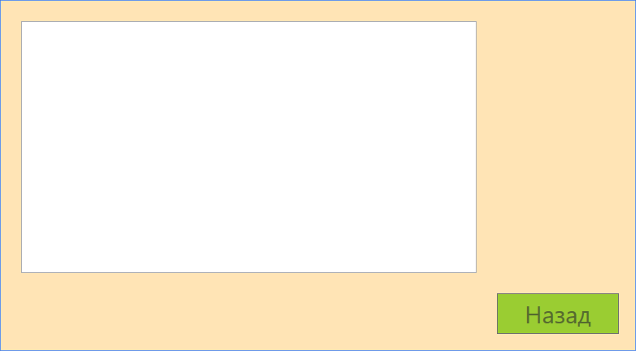
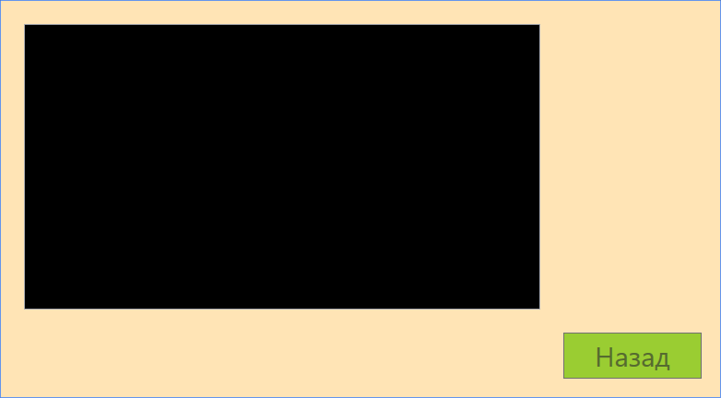
Unit тестирование
Успешная проверка на функциональность всех кнопок и текстовых полей.

Slide 7
Демонстрация ресурса

Slide 8
Заключение
В данной работе разработана программа блокнота, позволяющая пользователям записывать, копировать и вставлять информацию. Полученное приложение отвечает всем поставленным требованиям и готово к использованию пользователем.

Slide 9
Спасибо за внимание!

Slide 10
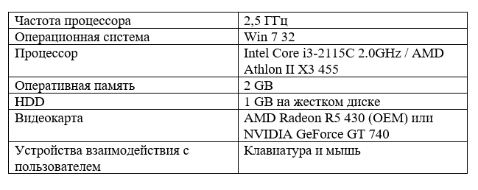
Рекомендуемые системные требования

Slide 11
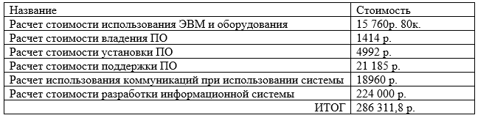
Оценка производственных затрат

